Slide 1
Educación Física
Profesor: Pablo Millar.
Correo donde se envían trabajos:
pablo.millar.materdolorosa@gmail.com

Slide 2
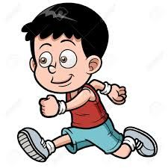
¿Qué es la Actividad Física?
Se considera actividad física cualquier movimiento corporal producido por los músculos.

Slide 3
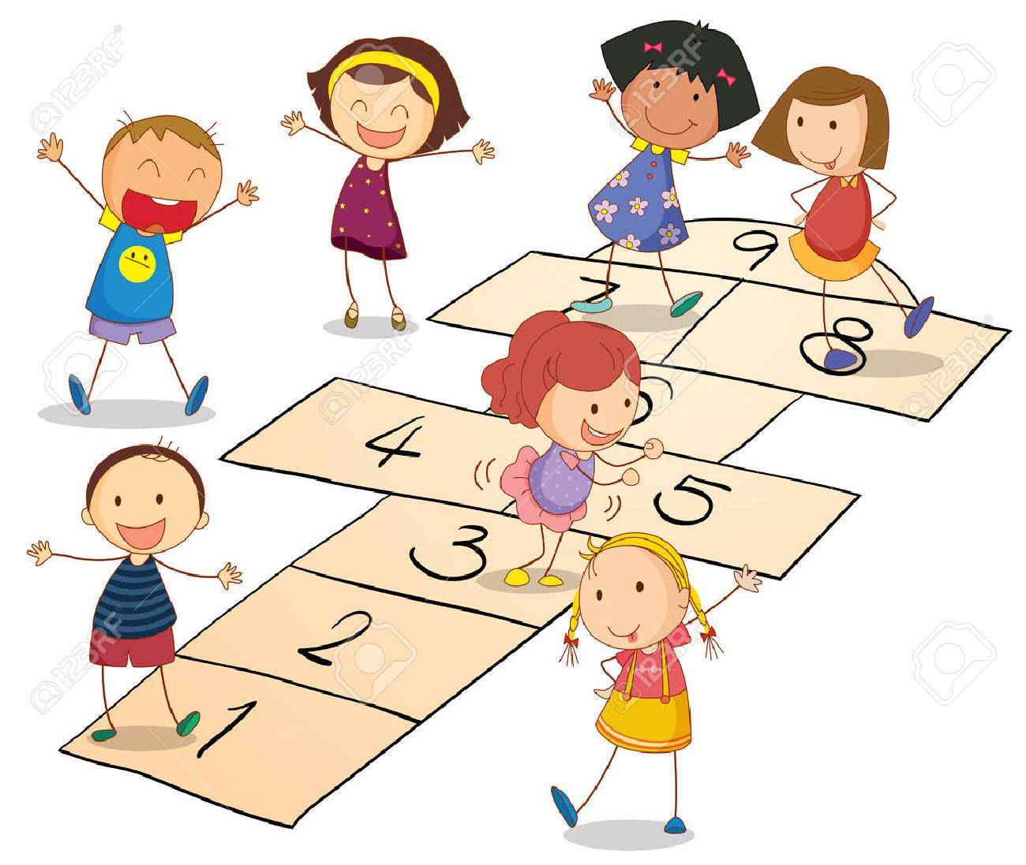
Actividades Físicas que te Gusta realizar.
Realizaras un Dibujo, realizando actividad física.

Slide 4
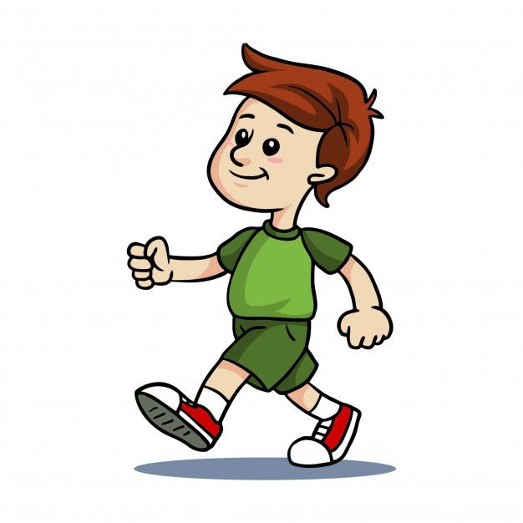
Habilidades Motrices Básicas.
1. Habilidades Motrices Básicas de Locomoción.
Marcha (Caminar)

Slide 5
Habilidades Motrices Básicas.
1. Habilidades Motrices Básicas de Locomoción.
Carrera.

Slide 6
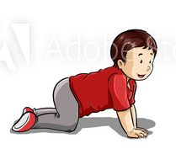
Habilidades Motrices Básicas.
1. Habilidades Motrices Básicas de Locomoción.
Gatear.

Slide 7
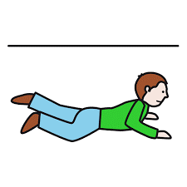
Habilidades Motrices Básicas.
1. Habilidades Motrices Básicas de Locomoción.
Reptar.

Slide 8
Habilidades Motrices Básicas.
1. Habilidades Motrices Básicas de Locomoción.
Saltar.

Slide 9
Habilidades Motrices Básicas.
1. Habilidades Motrices Básicas de Locomoción.
Rodar.

Slide 10
Habilidades Motrices Básicas

Slide 11
Prueba de Diagnostico.
Realizar un Video donde:
Debes realizar la Habilidad Motriz de la Carrera.
Enviarlo a:
pablo.millar.materdolorosa@gmail.com
Archivo: Curso.Apellido.Nombre.video1

Slide 12
Evaluación Diagnostico.

